Slide 1
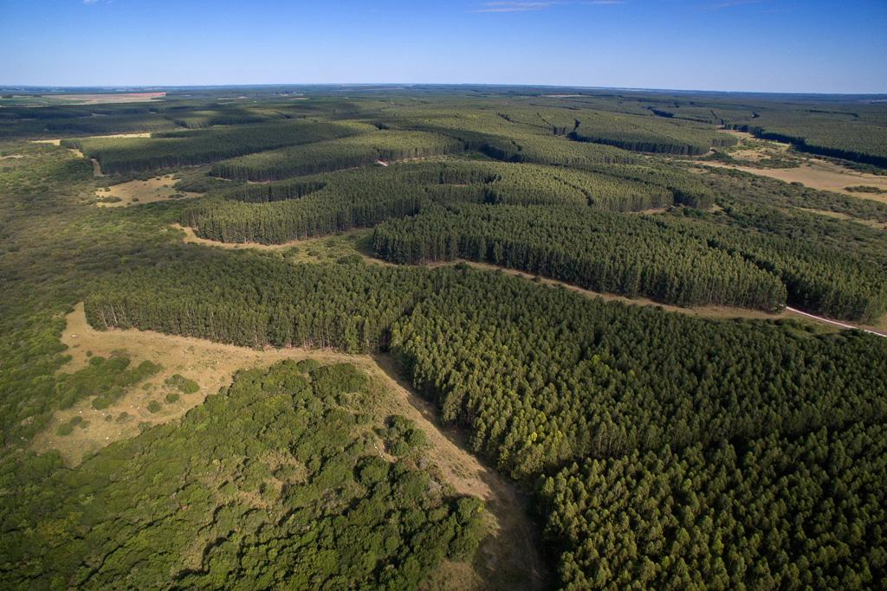
POLÍTICA Y LEGISLACIÓN FORESTAL 2024

Slide 2
MARCO INSTITUCIONAL DEL SECTOR FORESTAL
Estructuras organizativas principales
Otros actores con vinculación importante
Actores de otros sectores vinculados
-Instituciones públicas
-Instituciones privadas
-Mixtos (derecho público no estatal)
-Instituciones públicas y privadas
-Organizaciones no gubernamentales
-Sector transporte
-Sector energía
-Sector agropecuario
-Sector financiero
-Sector ciencia y educación

Slide 3
1. Estructuras organizativas principales del Sector forestal
Instituciones públicas
DGF
Dirección Nacional de Medio Ambiente (DINACEA-MINISTERIO DE AMBIENTE)
Dirección Nacional de Industrias (DNI-MIEM)
Dirección Nacional de Trabajo (DINATRA-Inspección Nacional de Trabajo y Seguridad Social-IGTSS-MTSS)
Gobiernos departamentales

Slide 4
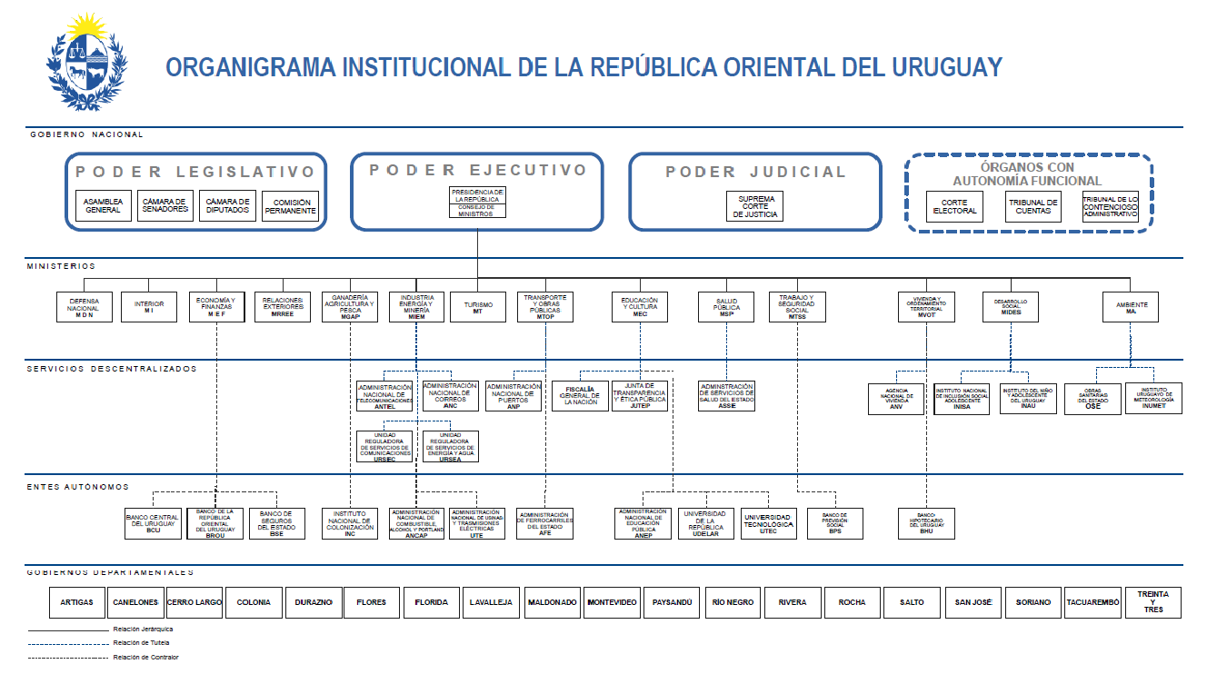

Slide 5
Dirección General Forestal (DGF-MGAP)
Evaluación y verificación de proyectos de plantación
Verificación y aprobación de solicitudes de beneficios de exoneración impositiva de bosques plantados y nativos
planes de manejo y corta de bosques nativos
Cumplimiento de otras normas (prevención de incendios, sanidad, etc)
SIG Forestal (División Evaluación e Información)
Inventario Forestal Nacional
https://www.gub.uy/ministerio-ganadera-agricultura-pesca/institucional/estructura-del-organismo
Coordinaba el Consejo Sectorial Forestal Madera del Gabinete Productivo (CFM)
https://www.gub.uy/ministerio-ganaderia-agricultura-pesca/direccion-general-forestal

Slide 6
bosques

Slide 8
Dirección Nacional de Calidad y Evaluación Ambiental (DINACEA)
9 jul 2020 Ministerio de Ambiente
Solicitudes de Autorización Ambiental Previa, solicitudes de Autorización Ambiental Especial y registros
Estudio de Impacto Ambiental (EIA)
Sistema Nacional de Áreas Protegidas (SNAP). Ley 17234, año 2000. Fundamentalmente tierras privadas 90%. Desarrollo de actividades productivas compatibles con la conservación. Plan de manejo como hoja de ruta.
https://www.gub.uy/ministerio-ambiente/institucional/estructura-del-organismo
https://www.ambiente.gub.uy/visualizador/index.php?vis=sig

Slide 9
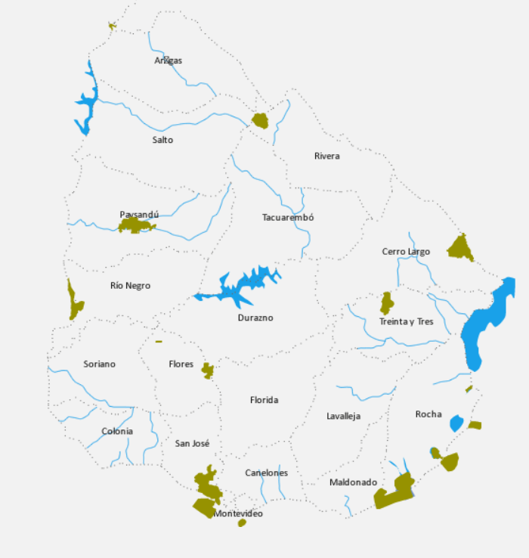
Sistema Nacional de Áreas Protegidas
áreas protegidas
https://www.gub.uy/ministerio-ambiente/areas-protegidas

Slide 10
Dirección Nacional de Ordenamiento Territorial (DiNOT)
Control del cumplimiento de las directrices nacionales y departamentales de ordenamiento territorial en los proyectos forestales

Slide 12
Dirección Nacional de Industrias(DNI-MIEM)
Vinculación de industrias de gran tamaño y PyMES con políticas industriales.
DINAMIGE (tramitación de canteras y reservas mineras)
https://visualizadorgeominero.dinamige.gub.uy/Dinamige_MVC2/

Slide 13
Dirección Nacional de Trabajo(DINATRA-Inspección Nacional de Trabajo y Seguridad Social)
Regulación de las empresas forestales Decreto 372/99
https://www.gub.uy/ministerio-
ganaderia-agricultura-pesca/institucional/normativa/decreto-372999-reglamentacion-condiciones-trabajo-materia-seguridad-higiene
Consejos de Salarios - GRUPO 24 (https://www.gub.uy/ministerio-trabajo-seguridad-social/tematica/consejos-salarios-negociacion-colectiva )
Inspecciones laborales

Slide 14
OTRAS INSTITUCIONES RELACIONADAS AL SECTOR
Dirección de Recursos Naturales Renovables – RENARE-MGAP (CONEAT- División de suelos y agua)
Visualizador: https://web.renare.gub.uy/js/visores/coneat/
https://www.gub.uy/ministerio-ganaderia-agricultura-pesca/comunicacion/publicaciones/terrenos-forestales-aptitud-forestal
Dirección Nacional de Catastro (DNC)
http://visor.catastro.gub.uy/VisorDNC
Ministerio del Interior (MI)
Dirección General de Desarrollo Rural – DGDR (MGAP)

Slide 15
OTRAS INSTITUCIONES RELACIONADAS AL SECTOR
Dirección Nacional de Aguas (DINAGUA)
Oficina de Planeamiento y Presupuesto – OPP (Presidencia de la República)

Slide 16
OTRAS INSTITUCIONES
Oficina de Política y Programación Agropecuarias – OPyPA (MGAP)
Dirección de Estadísticas Agropecuarias - DIEA (MGAP)
Dirección Nacional de Minería y Geología – DINAMIGE (MIEM)
Dirección Nacional de Vivienda – DINAVI
Ministerio de Economía y Finanzas – MEF

Slide 17
Instituciones Privadas
Instituciones Privadas
Fase Agrícola
Fase Industrial
SPF: empresas forestales de gran porte
Sindicatos: PROFODES, ASECFUR, SOIMA
Sindicatos: SOIMA (Sindicato de Obreros de la Industria de la Madera y Afines), ADIMAU, CIPROMA, AFPAPEL

Slide 18
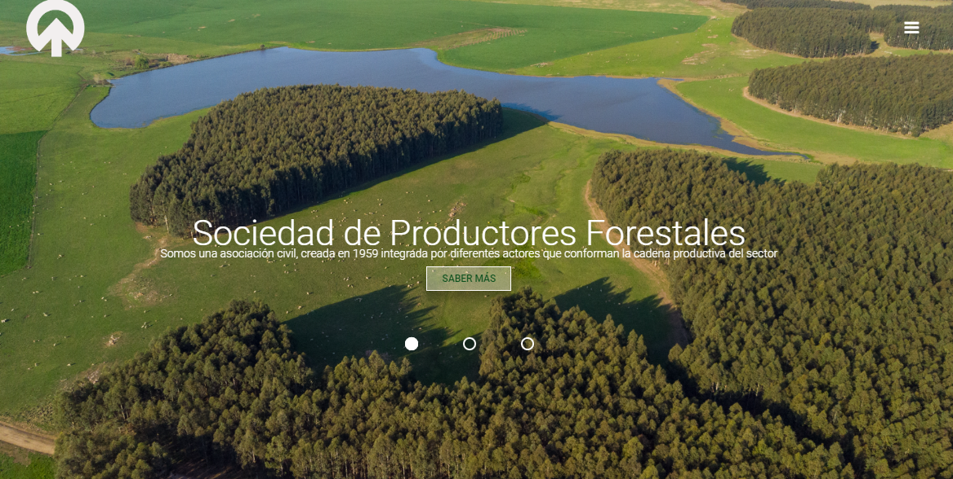
Sociedad de Productores Forestales (SPF)
https://www.spf.com.uy/
https://www.linkedin.com/posts/sociedad-de-productores-forestales_en-este-video-miguel-helou-gerente-general-activity-7176259616798896129-KP-3?utm_source=share&utm_medium=member_desktop

Slide 19
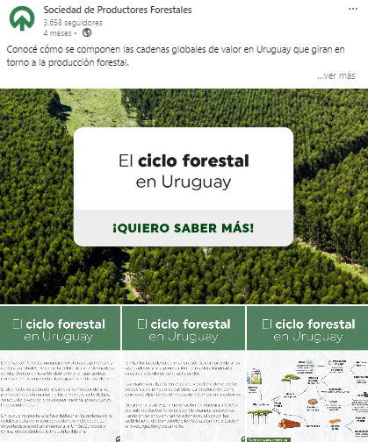
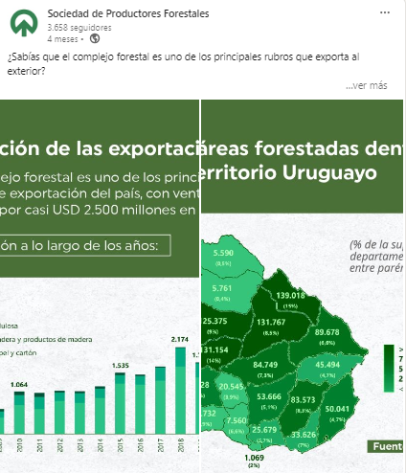

Slide 20
Sociedad de Productores Forestales (SPF)
Pequeños, medianos y grandes productores.
Participación activa en la generación de normas de regulación del sector forestal (normativa laboral, Norma Nacional Sobre Manejo Forestal Sostenible de UNIT, Código de Buenas Prácticas Forestales, PAIF, etc).

Slide 21
Empresas forestales de gran porte
Participación activa en negociaciones y en los distintos sectores de la política forestal.

Slide 22
Asociación Agraria de Productores Forestales del Este- PROFODES
Sistemas silvopastoriles
Pequeños y medianos productores
> 10.000 hectáreas plantadas

Slide 23
Asociación de Empresas Contratistas Forestales del Uruguay- ASECFUR
Terciarización de servicios en fase agrícola
Participación en consejo de salarios

Slide 24
Sindicato de Obreros de la Industria de la Madera- SOIMA
Trabajadores de fases agraria e industrial
Temas laborales y sustentabilidad del manejo forestal

Slide 25
Asociación de Industrias de la Madera-ADIMAU
Pequeñas y medianas industrias procesadoras de la madera
Representación en Consejo de Salarios

Slide 26
Cámara de Industrias Procesadoras de la Madera CIPROMA
Industrias de primera transformación de la madera
Representación empresarial en Consejo de Salarios (grupo no. 6)

Slide 27
Otros actores con vinculación de Importancia con el Complejo Forestal
Mixto
-INIA
-LATU
Privado
-UNIT
ONGs

Slide 28
Mixtos (Derecho público no estatal)
Instituto Nacional de Investigación Agropecuaria (INIA)
Laboratorio Tecnológico del Uruguay (LATU)

Slide 29
PRIVADO
Instituto Uruguayo de Normas Técnicas (UNIT)
Elaboración de Norma Unit 1152 sobre GESTION FORESTAL SOSTENIBLE
Sistema Nacional de Certificación Forestal
Reconocimiento PEFC

Slide 30
ORGANIZACIONES NO GUBERNAMENTALES
Asociación Nacional de Organizaciones No Gubernamentales Orientadas al Desarrollo (ANONG)
Uruguay Ambiental - Red Uruguaya de ONGs Ambientalistas
REDES - Amigos de la Tierra
Red de Acción en Plaguicidas y sus Alternativas de América Latina (RAP-AL)
GUAYUBIRA
Amigos de la Preservación Ambiental (APA)

Slide 31
Actores de otros sectores con vinculación al sector
SECTOR TRANSPORTE
SECTOR ENERGÍA
SECTOR AGROPECUARIO
SECTOR FINANCIERO
SECTOR CIENCIA Y EDUCACIÓN

Slide 32
SECTOR TRANSPORTE
Ministerio de Transporte y Obras Públicas (MTOP)
Direcciones Nacional de Vialidad (DNV) y de Transporte (DNT)
Administración Nacional de Puertos (ANP)
Administración de Ferrocarriles del Estado (AFE)
Ámbito privado : Intergremial de Transporte Profesional de Carga Terrestre del Uruguay (ITPC).

Slide 33
Sector Energía
Dirección Nacional de Energía y Tecnología Nuclear (DNETN-MIEM)
Administración Nacional de Usinas y Trasmisiones Eléctricas (UTE)
Empresas forestales

Slide 34
SECTOR AGROPECUARIO
Asociación Rural del Uruguay – ARU
Federación Rural del Uruguay - FRU
Comisión Nacional de Fomento Rural - CNFR
Sociedad Apícola Uruguaya - SAU

Slide 35
Sector Financiero
Banco de la República Oriental del Uruguay (BROU): préstamos
Banco de Seguros del Estado (BSE)
Otras aseguradoras privadas
Administradoras de Fondos de Ahorro Previsional (AFAPs)
Bancos privados

Slide 36
Sector Ciencia y Educación
Universidad de la República
Consejo de Capacitación Forestal
Consejo Educación Técnico Profesional - Universidad del Trabajo del Uruguay (UTU)
Universidad de la Empresa (UDE)
Instituto Nacional de Empleo y Formación Profesional - INEFOP
Universidad Católica Dámaso Antonio Larrañaga (UCUDAL)

Slide 37
Sector Ciencia y Educación
Uruguay XXI
Instituto Nacional de Investigación Agropecuaria
Universidad Tecnológica del Uruguay (UTEC)
Centro Tecnológico Forestal Maderero

